Slide 1

小禾学伴
管理端页面介绍
01 / 12
管理端页面介绍
教师把内容与规则准备好，手机端据此提供学习服务
小禾教研
题库与教学内容的工作台
8 个管理页面
覆盖内容入库、教学标注与评估发布
面向教师与教研人员的内容工作台
概念设计，页面数据与状态均为演示
Notes:
管理端面向教师、教研人员与内容管理人员。它为学生端准备可用的题目、适龄讲解和课程规则，同时管理内容版本与复核证据。今天重点介绍八个页面各自承担的工作，以及它们怎样支持孩子在手机端学习。
封面插画：沿用项目已有概念插画，原素材由内置图像生成工具制作。
内容依据：小禾学伴 V2 已有概念方案与页面结构。
本演示不代表真实题库接入、模型训练或系统上线已经完成。

Slide 2
小禾学伴
管理端页面介绍
02 / 12
管理端、后台服务与手机端的分工
同一套平台，通过内容与学习记录连接
学习环节 | 管理端 | 后台服务 | 手机端
一键出题 | 维护题库与知识点 明确使用范围 | 按课程与薄弱点检索 检查重复并组卷 | 预览练习卷、换题 开始作答
拍照讲解 | 校对答案 标注适龄解法与提示 | 识别题目 匹配已审核教学内容 | 看答案、学步骤 比较有效解法
知识点星级 | 配置星级规则 复核相关作答证据 | 整理独立作答 保留帮助使用记录 | 查看星级与依据 获取练习建议
学习反馈 | 按授权复核问题 更新题目与教学内容 | 保留学生记录 关联所用内容版本 | 提交作答并查看报告 继续下一步学习
老师维护可用的内容与规则，后台在孩子发起学习任务时执行匹配与组卷。
面向教师与教研人员的内容工作台
概念设计，页面数据与状态均为演示
Notes:
两端通过后台服务连接。教师不需要为孩子每次点击出题都现场编一张卷子。管理端提前整理和审核内容，后台根据学生资料与课程自动选择，手机端提供拍照、练习和反馈入口。遇到有疑问的题目或学习证据，教师再按权限复核。
内容依据：小禾学伴 V2 已有概念方案与页面结构。
本演示不代表真实题库接入、模型训练或系统上线已经完成。

Slide 3
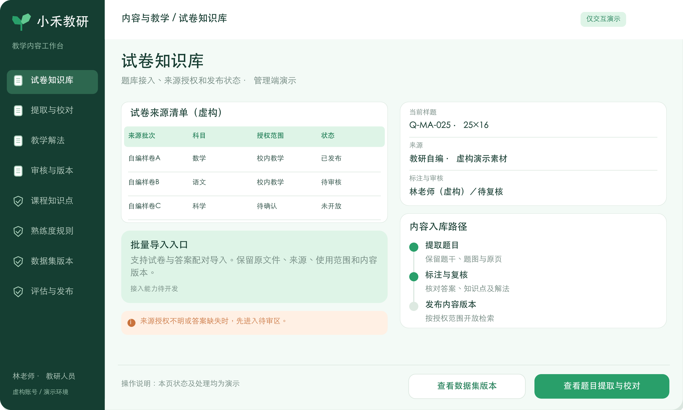
小禾学伴
管理端页面介绍
03 / 12
B01 试卷知识库
试卷来源与可用内容的统一入口
页面用途
集中管理试卷、答案、来源与使用范
围，让后续检索和组卷使用经过审
核、允许开放的内容。
主要操作
1. 批量导入试卷与答案，保留原文件、来
源、使用范围和内容版本。
2. 筛选待审与已发布内容，进入题目校
对、教学标注和版本管理。
对手机端的作用
为手机端一键出题提供可追溯的题目
来源。未审核或使用范围不符的内容
不进入推荐。
面向教师与教研人员的内容工作台
概念设计，页面数据与状态均为演示
Notes:
这一页是管理端的题库入口。教师将试卷和答案配对导入，并注明来源和使用范围。平台后续只从已审核、允许使用的内容中选题。遇到授权不明或答案缺失的材料，先放入待审区。目前页面展示的是虚构素材和概念流程，真实题库接入还需要开发。
主要按钮：查看题目提取与校对。
返回或后续：查看数据集版本。
进入方式：教研工作台／知识库。
原始界面为概念截图，右侧介绍文字可在PPT中编辑。
内容依据：小禾学伴 V2 已有概念方案与页面结构。
参考页面：B01、B02、B07
本演示不代表真实题库接入、模型训练或系统上线已经完成。

Slide 4
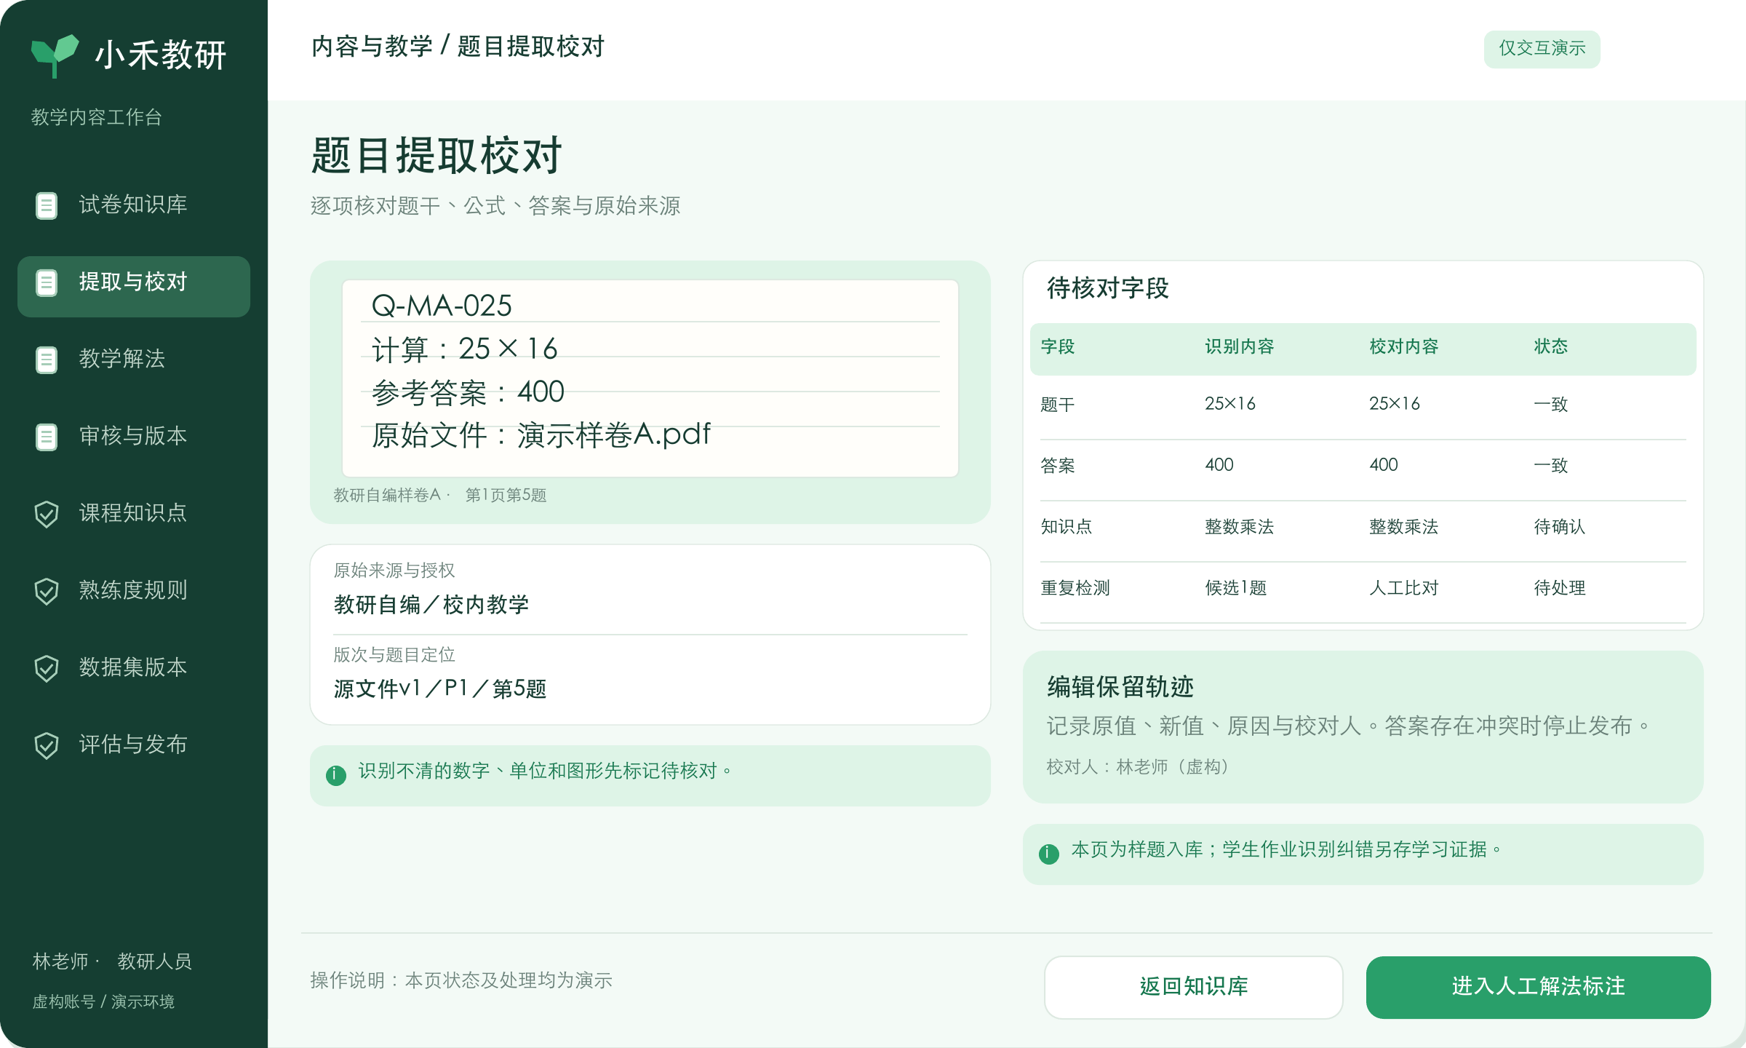
小禾学伴
管理端页面介绍
04 / 12
B02 题目提取校对
从原始试卷到可信结构化题目
页面用途
对照原始试卷逐项核对题干、数字、
公式、题图与答案，把识别结果整理
成可追溯的题目。
主要操作
1. 对照原页修改识别字段，保存原值、新
值、修改原因及校对人。
2. 人工比对重复题候选，处理答案冲突后
再进入教学解法标注。
对手机端的作用
减少手机端搜题和组卷中的识别错
误，并使每道题都能追溯到原始试卷
及内容版本。
面向教师与教研人员的内容工作台
概念设计，页面数据与状态均为演示
Notes:
导入文件之后，还不能直接拿来给孩子使用。这一页需要对照原卷检查题干、单位、公式和答案，同时保留每次修改的记录。重复检测只提供候选，由人工决定如何处理。样题入库校对与学生作业纠错分别保存；本轮展示这套流程，尚未接入真实识别服务。
主要按钮：进入人工解法标注。
返回或后续：返回知识库。
进入方式：知识库／选择导入批次。
原始界面为概念截图，右侧介绍文字可在PPT中编辑。
内容依据：小禾学伴 V2 已有概念方案与页面结构。
参考页面：B02、B03、B01
本演示不代表真实题库接入、模型训练或系统上线已经完成。

Slide 5
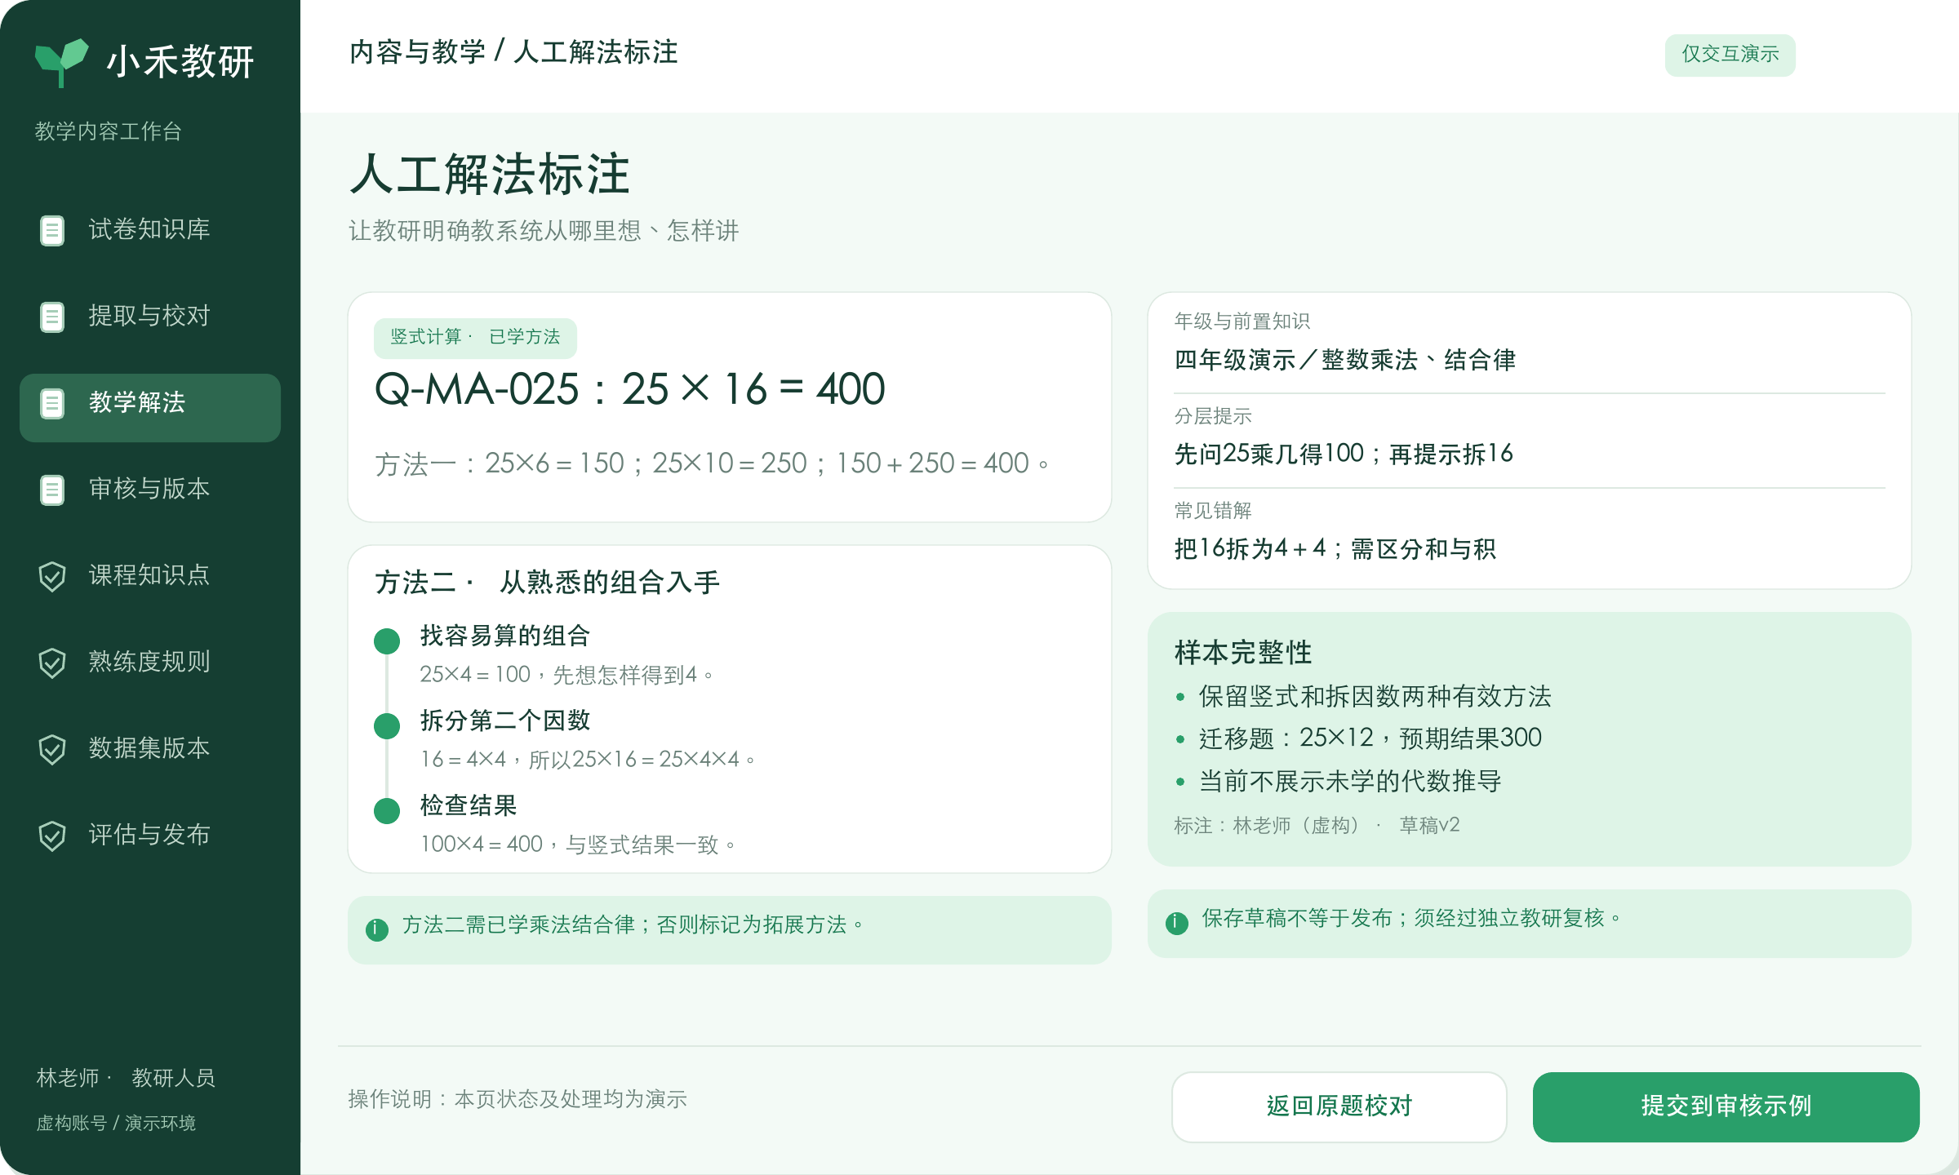
小禾学伴
管理端页面介绍
05 / 12
B03 人工解法标注
把教师的解题方法变成教学样本
页面用途
由教研人员标注入手角度、关键步
骤、分层提示和常见错解，形成适
龄、可核验的教学样本。
主要操作
1. 写明从哪里想、每一步为什么这样做，
以及分层提示与常见错因。
2. 补充多种有效解法及前置知识，保存草
稿并提交独立教研复核。
对手机端的作用
支持手机端展示分步讲解、换一种讲
法和多解法比较，并根据已学知识选
择合适方法。
面向教师与教研人员的内容工作台
概念设计，页面数据与状态均为演示
Notes:
这一页体现人工怎样教系统讲题。以二十五乘十六为例，除了竖式，还可以从二十五乘四等于一百入手，解释为什么把十六拆成四乘四。教师同时标明前置知识、分层提示和常见错解。标注后的内容还要审核；目前是教学样本与流程设计，并未完成模型训练。
主要按钮：提交到审核示例。
返回或后续：返回原题校对。
进入方式：已校对题目／解法编辑。
原始界面为概念截图，右侧介绍文字可在PPT中编辑。
内容依据：小禾学伴 V2 已有概念方案与页面结构。
参考页面：B03、B04、B02
本演示不代表真实题库接入、模型训练或系统上线已经完成。

Slide 6
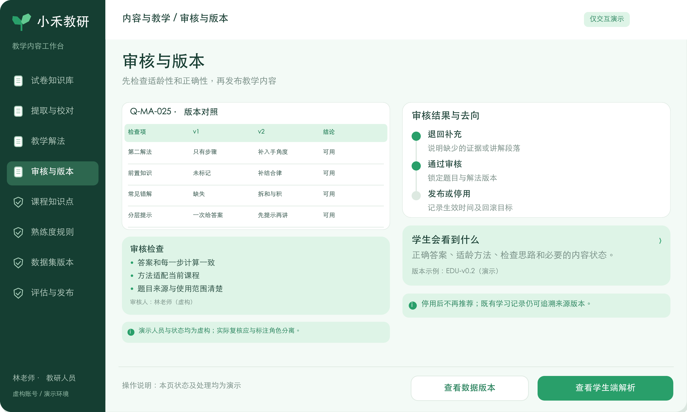
小禾学伴
管理端页面介绍
06 / 12
B04 审核与版本
用审核与版本记录保证讲解质量
页面用途
对照解法版本检查答案、适龄性和来
源范围，明确退回、通过、发布与停
用的处理路径。
主要操作
1. 比较前后版本的解法、提示和前置知
识，记录审核意见及结论。
2. 通过后锁定内容版本。发现问题时停
用，并保留回退目标和记录。
对手机端的作用
让手机端使用审核后的答案与讲解，
问题内容停用后停止推荐，既有学习
记录仍可追溯。
面向教师与教研人员的内容工作台
概念设计，页面数据与状态均为演示
Notes:
标注完成不等于可以发布。审核人员要检查计算是否一致、方法是否适合当前课程、来源范围是否清楚，再决定通过或退回补充。发布后仍保留版本和回退记录，便于处理问题内容。这里展示的是审核与发布状态的概念演示，实际标注和复核角色需要分离。
主要按钮：查看学生端解析。
返回或后续：查看数据版本。
进入方式：人工标注／待审队列。
原始界面为概念截图，右侧介绍文字可在PPT中编辑。
内容依据：小禾学伴 V2 已有概念方案与页面结构。
参考页面：B04、P07、B07
本演示不代表真实题库接入、模型训练或系统上线已经完成。

Slide 7
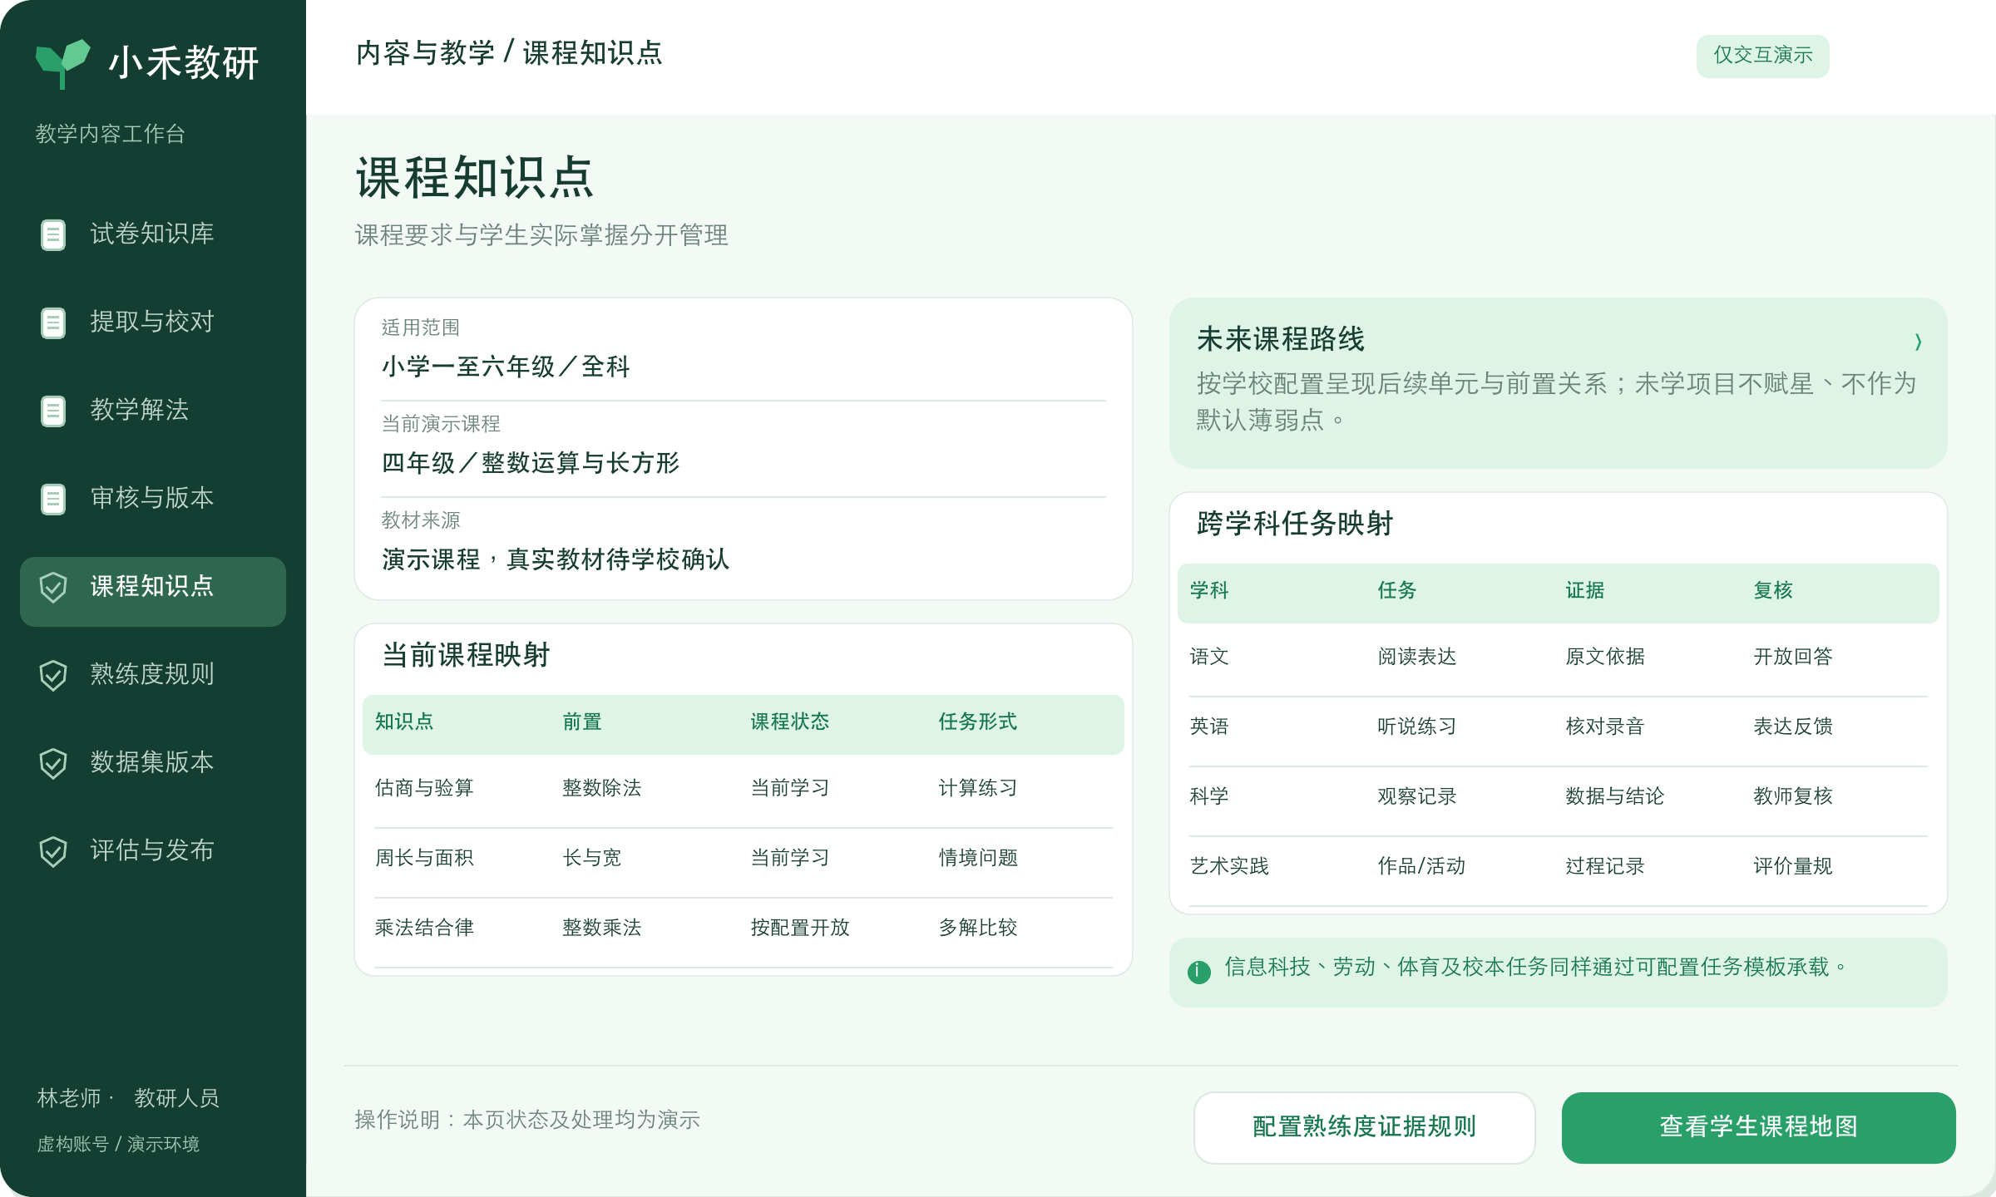
小禾学伴
管理端页面介绍
07 / 12
B05 课程知识点
让课程范围与学科任务保持一致
页面用途
按年级、教材和学校进度配置知识
点、前置关系与任务形式，区分课程
要求和实际掌握。
主要操作
1. 配置当前课程与后续路线，标注知识点
前置关系和可用解法。
2. 按学科设置阅读、听说、观察或作品任
务，并明确评价证据。
对手机端的作用
决定手机端知识地图和默认组卷范
围，让不同学科得到合适的练习卷或
实践任务单。
面向教师与教研人员的内容工作台
概念设计，页面数据与状态均为演示
Notes:
管理端需要先知道孩子正在学什么，再决定哪些内容适合出题。这一页依据年级、教材和学校进度配置课程，并维护前置知识与后续路线。语文、英语、科学和艺术实践使用不同任务形式。当前采用演示课程；年龄只辅助适龄呈现，不能直接推断学生已经掌握。
主要按钮：查看学生课程地图。
返回或后续：配置熟练度证据规则。
进入方式：教研工作台／课程配置。
原始界面为概念截图，右侧介绍文字可在PPT中编辑。
内容依据：小禾学伴 V2 已有概念方案与页面结构。
参考页面：B05、K01、B06
本演示不代表真实题库接入、模型训练或系统上线已经完成。

Slide 8
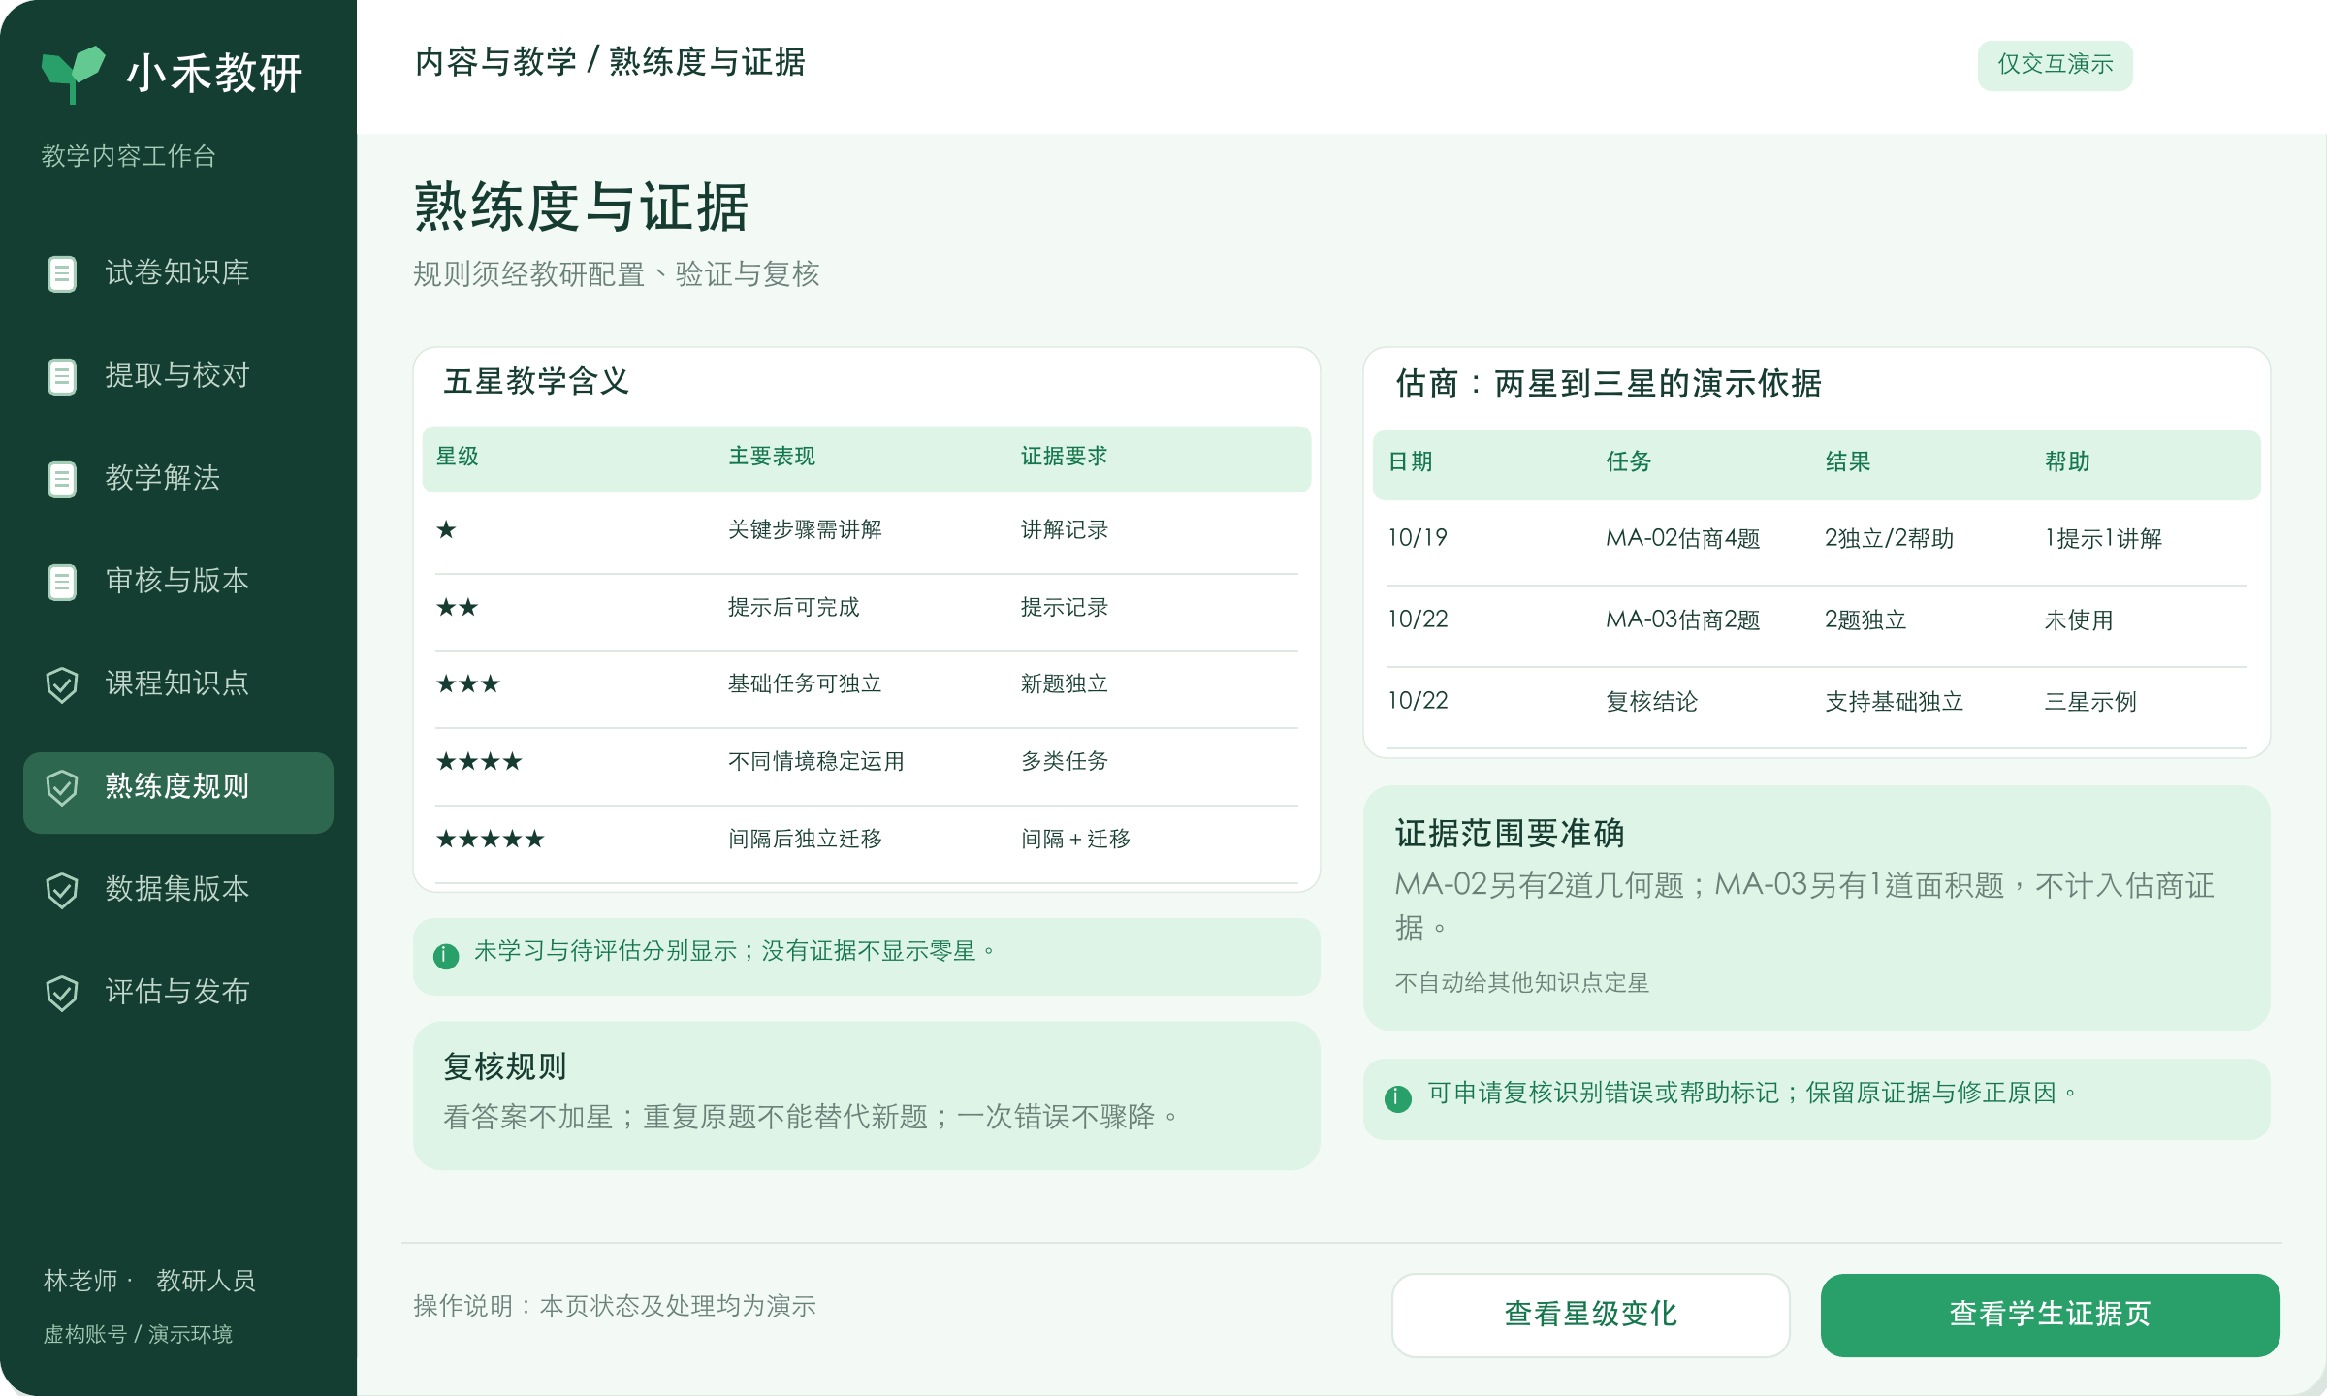
小禾学伴
管理端页面介绍
08 / 12
B06 熟练度与证据
让知识点星级能够解释和复核
页面用途
按知识点复核独立作答、提示、讲解
及间隔复查证据，解释星级依据并保
留修正记录。
主要操作
1. 分别查看新题独立完成、使用提示和看
过解析等不同学习证据。
2. 复核证据归属及帮助标记，结合间隔复
查解释合理的星级变化。
对手机端的作用
支持手机端查看五星含义、判断依据
和变化记录，避免把看过答案或完成
次数等同于掌握。
面向教师与教研人员的内容工作台
概念设计，页面数据与状态均为演示
Notes:
星级需要有学习证据支撑。演示中，估商从两星到三星，依据的是相关除法题的表现和三天后的新题复查，几何题不能混入这项证据。看答案不加星，一次错误也不骤降。未学习与待评估分开显示。这些是待教研验证的规则设计，并非已经验证的评估算法。
主要按钮：查看学生证据页。
返回或后续：查看星级变化。
进入方式：课程配置／学生证据复核。
原始界面为概念截图，右侧介绍文字可在PPT中编辑。
内容依据：小禾学伴 V2 已有概念方案与页面结构。
参考页面：B06、K04、K05
本演示不代表真实题库接入、模型训练或系统上线已经完成。

Slide 9
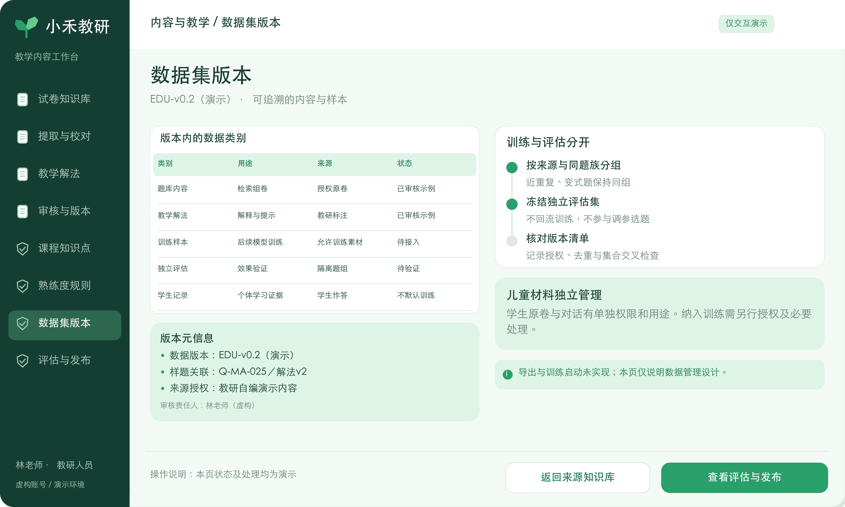
小禾学伴
管理端页面介绍
09 / 12
B07 数据集版本
分清数据用途并建立可追溯版本
页面用途
分别管理题库、教学解法、训练样
本、独立评估样本和学生记录，保留
来源、授权与版本。
主要操作
1. 核对各类数据的来源与用途，记录内容
版本、授权及样本划分。
2. 隔离训练与评估同题族，儿童学习材料
不默认纳入训练数据。
对手机端的作用
为手机端检索组卷与教学解释提供版
本依据，同时明确学生作答记录的独
立用途和权限。
面向教师与教研人员的内容工作台
概念设计，页面数据与状态均为演示
Notes:
题库、教学知识、训练样本和评估样本有不同用途，需要分别管理。相似题和变式题按同题族分组，避免训练与独立评估交叉。学生作业和对话则属于个体学习记录，不能默认拿去训练。这里完成的是版本与权限流程设计，真实训练和数据集导出尚未实现。
主要按钮：查看评估与发布。
返回或后续：返回来源知识库。
进入方式：审核完成／数据集管理。
原始界面为概念截图，右侧介绍文字可在PPT中编辑。
内容依据：小禾学伴 V2 已有概念方案与页面结构。
参考页面：B07、B08、B01
本演示不代表真实题库接入、模型训练或系统上线已经完成。

Slide 10
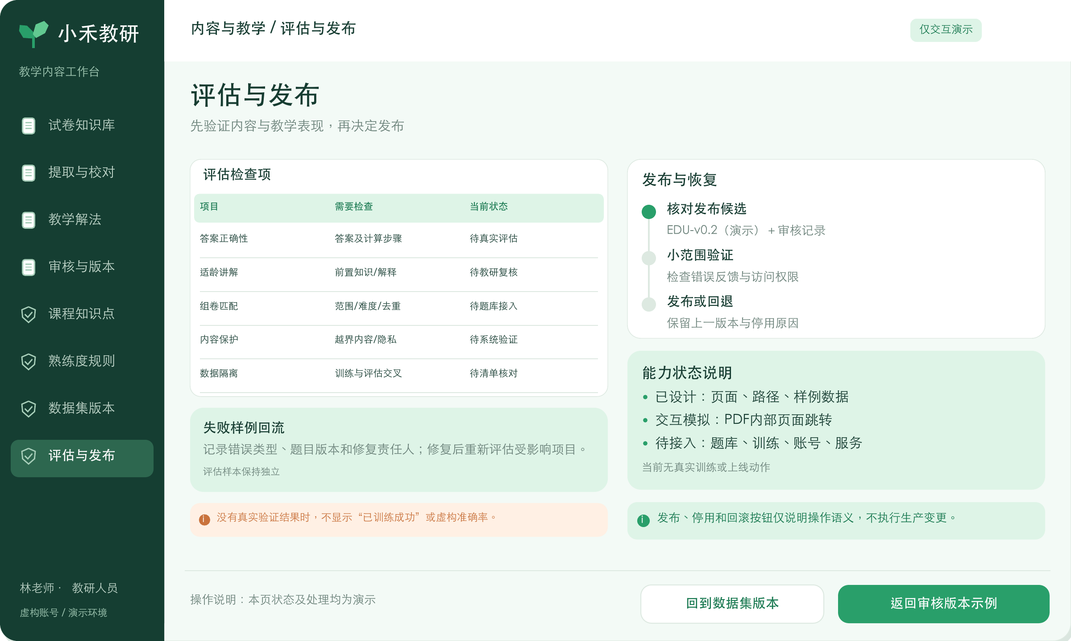
小禾学伴
管理端页面介绍
10 / 12
B08 评估与发布
让评估结果成为发布和回退依据
页面用途
检查答案、适龄讲解、组卷匹配、内
容保护及数据隔离，明确发布条件、
修复责任和回退路径。
主要操作
1. 记录评估问题、关联内容版本和修复责
任，修复后复查受影响项目。
2. 核对发布候选及审核记录，经小范围验
证再决定发布或回退。
对手机端的作用
在内容与能力更新前检查学生实际会
收到的答案、讲解和练习，出现问题
时可停用或回退。
面向教师与教研人员的内容工作台
概念设计，页面数据与状态均为演示
Notes:
最后一页用于判断哪些内容和能力可以进入实际使用。检查范围包括答案正确性、讲解是否适龄、组卷是否符合范围，以及内容保护和数据隔离。问题需要关联版本、责任人和修复结果，再进行验证。当前只有页面、路径和样例数据，不宣称训练完成，也不展示虚构准确率。
主要按钮：返回审核版本示例。
返回或后续：回到数据集版本。
进入方式：数据集版本／评估工作台。
原始界面为概念截图，右侧介绍文字可在PPT中编辑。
内容依据：小禾学伴 V2 已有概念方案与页面结构。
参考页面：B08、B04、B07
本演示不代表真实题库接入、模型训练或系统上线已经完成。

Slide 11
小禾学伴
管理端页面介绍
11 / 12
一次拍照与后续练习的协作过程
以 25 × 16 的教学讲解为例
阶段 | 准备或处理的内容 | 手机端呈现
1 内容准备 | 校对 25 × 16 = 400，保留题目来源 | 获得可靠的题目与答案
2 教学标注 | 标注竖式与拆因数方法，注明结合律前提 | 按当前课程查看适用讲解
3 审核发布 | 复核计算与提示，锁定可用版本 | 读取已审核的教学内容
4 针对练习 | 后台按课程与薄弱点选择新的练习题 | 预览、作答或打印练习
5 学情反馈 | 保存帮助记录，对相关证据进行复核 | 查看学习报告与星级依据
看过原题解析后，系统仍需新的独立作答证据来判断掌握情况。
面向教师与教研人员的内容工作台
概念设计，页面数据与状态均为演示
Notes:
这条流程说明两端共同服务一次学习任务。人工标注告诉系统应该从哪里讲，后台根据当前课程选用合适方法。学生看过答案后，再做新的同类题或针对性练习，系统分别保存独立作答和提示情况。单题 25×16 的演示记录不计入此前整份作业的统计。
内容依据：小禾学伴 V2 已有概念方案与页面结构。
参考页面：B02、B03、B04、P07、E01、K04
本演示不代表真实题库接入、模型训练或系统上线已经完成。

